Slide 1
SE344 Computer Graphics
第二章 光栅化技术
（2）多边形颜色填充与可见面判别
主讲教师 肖双九
xsjiu99@cs.sjtu.edu.cn

Slide 2
本讲内容
多边形颜色填充
多边形填充算法
OpenGL实现
可见面判别算法
物空间算法
像空间算法

Slide 3
读书派booklist免费出品
禁止任何二次分享、售卖
本人法律专业，请勿以身试法
读书派booklist免费出品
这部分内容不影响PPT播放
尊重原创，请勿以身试法，二次分享或倒卖
01
多边形填充算法

Slide 4
1.1 多边形填充算法思路
最低效的内部检查法：逐个检查每个像素是否位于多边形内。
利用空间连贯性：相邻像素几乎都具有相同的特性，只在多边形边与扫描线的交点处发生变化。
一般步骤
求交点
交点排序
交点配对
区间填色
X₁
X₂
X₃
X₄

Slide 5
多边形顶点像素的取舍
扫描线与多边形顶点相交
共享该顶点的两条边在扫描线的
同侧：该交点算做0个或2个
异侧：该交点算做1个
X₁
B
D
扫描线与多边形边界相交的交点的取舍
为解决填充扩大的问题，采用“上闭下开”取舍原则：
落在右/上边界的像素不予填充，落在左/下边界的像素才进行填充
C
X₁
X₂
E
A
F

Slide 6
1.2 简单的奇偶扫描转换算法
采用奇偶标志位 parity来确定某一像素在多边形内部还是外部
Parity的初始值为0，表示像素在多边形之外，像素颜色设置为背景色；
当遇到扫描线与多边形第一个交点时Parity置1，表示扫描线前端正处于多边形内部，像素颜色设置为多边形色；
当遇到扫描线与多边形第二个交点时Parity置0，表示扫描线前端正处于多边形外部，像素又用背景色绘制；
如此循环，奇偶标志位 parity在每一个交点处变化。

Slide 7
1.2 简单的奇偶扫描转换算法
1
Parity
2
3
4
5

Slide 8
1.3 有序边表多边形扫描转换算法
算法思想
将多边形与所有扫描线的交点按扫描线以及交点x坐标递增的顺序进行排序，然后成对地提取交点，绘制多边形区域内部的像素。
8
(1,6.5)
(1.5,6.5)
(1,5.5)
(2.5,5.5)
(7.5,5.5)
(8,5.5)
6
(1,4.5)
(3.5,4.5)
(6.5,4.5)
(8,4.5)
4
(1,3.5)
(4.5,3.5)
(5.5,3.5)
(8,3.5)
(1,2.5)
(8,2.5)
2
(1,1.5)
(8,1.5)
0
0 2 4 6 8 10
Notes:
交点排序方式：
按扫描线以及交点x坐标递增的顺序进行排序

Slide 9
采用活化边表的有序边算法
不需要对每一条扫描线都计算与所有多边形边的交点，只需要对活化边表中的边进行交点计算。
交点的计算是一个递推的加减运算过程，提高算法速度。
扫描线
1
B
2
3
C
4
5
A
6
7
D
8
9
Notes:
缺点是对各种表的维护和排序的开销大

Slide 10
活化边表的使用
1
B
2
3
C
扫描线
4
5
A
1
6
7
D
8
2
x_{BA} Δ x_{BA} Δy_{BA}
x_{BC} Δ x_{BC} Δy_{BC}
9
3
x_{BA} +Δ x_{BA} Δ x_{BA} Δy_{BA}-1
x_{BC} +Δ x_{BC} Δ x_{BC} Δy_{BC}-1
4
x_{BA} +2Δ x_{BA} Δ x_{BA} Δy_{BA}-2
x_{BC} +Δ 2x_{BC} Δ x_{BC} Δy_{BC}-2
x_{CD} Δ x_{CD} Δy_{CD}
5
x_{BA} +3Δ x_{BA} Δ x_{BA} Δy_{BA}-3
x_{CD} +Δ x_{CD} Δ x_{CD} Δy_{CD}-1
6
x_{BA} +4Δ x_{BA} Δ Xba Δy_{BA}-4
x_{CD} +2Δ x_{CD} Δ x_{CD} Δy_{CD}-2
x_{AD} Δ x_{AD} Δy_{AD}
7
x_{CD} +3Δ x_{CD} Δ x_{CD} Δy_{CD}-3
x_{AD} +Δ x_{AD} Δ x_{AD} Δy_{AD}-1
8
x_{CD} +4Δ x_{CD} Δ x_{CD} Δy_{CD}-4
x_{AD} +2Δ x_{AD} Δ x_{AD} Δy_{AD}-2
9

Slide 11
1.4 边填充算法
算法思想
对每一条与多边形相交的扫描线，设交点为(x_{i},y_{i})，将x+1/2>x_{i}的全部像素(x,y_{i})取补。
8
6
4
2
0
0 2 4 6 8 10

Slide 12
边填充算法的优缺点
优点
可以按任意顺序处理多边形的边
缺点
同一像素会被多次访问，降低了算法速度
引入栅栏(fence)可使像素的访问次数减少
栅栏填充算法

Slide 13
栅栏填充算法
8
6
4
2
0
0 2 4 6 8 10

Slide 14
1.5 边标志算法
算法思想
沿多边形边勾画轮廓线，在每条扫描线上建立各区段的边界像素对；填充这些边界像素之间的所有像素。
优点
每次只需访问像素点一次，更适于硬件实现。比有序边表法快一两个数量级。

Slide 15
1.6 种子填充算法
首先指定一个已知在多边形上或内部的像素
根据这个种子像素，搜索其他所有在多边形内部的点
4连通和8连通
4连通域
8连通域
4连通填充
8连通填充

Slide 16
1.6 种子填充算法
简单的种子填充
栈顶像素出栈；
将出栈像素设置为多边形的颜色；
按左、上、右、下的顺序检查与出栈像素相邻的四个像素，若其中一个像素不在边界，且未置成多边形色，就把该像素入栈

Slide 17
1.6 种子填充算法
简单的种子填充
S1
缺点：种子重复入栈，算法效率低

Slide 18
1.6 种子填充算法
扫描线种子填充
x_{l}
x_{r}

Slide 19
1.7 泛滥填充算法(flood-fill algorithm)
对非单一颜色边界定义的区域进行填充或重新涂色；
通过替换指定的内部颜色，不必搜索边界颜色值；
从指定的内部点(x,y)开始，将期望的颜色值赋给所有当前为指定颜色值的像素；
可用4连通或8连通方法搜索要绘制的像素。

Slide 20
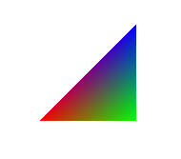
1.8 渐变填充算法
确定三角形顶点颜色（C₁,C₂,C₃)
空间四边形（或多边形）要三角剖分成三角形(保证空间共面)
采用双线性插值计算三角形内部像素颜色
边界插值
内点插值
3
•
C₃
1
•
C₁
P
•
•
•
扫描线
4
5
•
2
C₂
可采用增量算法提高算法速度

Slide 21
读书派booklist免费出品
禁止任何二次分享、售卖
本人法律专业，请勿以身试法
读书派booklist免费出品
这部分内容不影响PPT播放
尊重原创，请勿以身试法，二次分享或倒卖
02
OpenGL多边形填充

Slide 22
2.1 OpenGL多边形顶点创建
立即模式
设置或读入顶点数据
调用glVertex*()函数创建顶点
调用glNormal*()函数为顶点设置法矢量，glColor*()函数为顶点设置颜色
对图形对象需要重复操作的程序，立即模式的效率不高
Notes:
顺序执行程序的方式叫“立即方式”。
对频繁调用重复操作的程序，立即方式的效率不高。
OpenGL3.0版本已经全面放弃显示列表，使用VAO和VBO了
VAO(vertex Array Object)：顶点数组对象
VBO(vertex Buffer Object)：顶点缓冲对象

Slide 23
2.1 OpenGL多边形顶点生成
OpenGL 3.0版本之后采用显卡缓存VBO和VAO
VBO(vertex Buffer Object)：顶点缓冲对象
是显卡Graphics Card中的一个内存缓冲区，用来保存顶点信息（xyzw)，颜色信息(rgba)，法线信息(nx,ny,nz)，纹理坐标信息(strq)和索引信息等等
VAO(vertex Array Object)：顶点数组对象
VAO是一个对象，其中包含一个或者更多的Vertex Buffer Objects
VAO在显存中线性的存储几个对象信息，替代了以前发送需要的数据到显卡，这也是非“立即模式”情况下工作的方法
应用程序不需要传输数据到显卡而得到较高的性能
Notes:
顺序执行程序的方式叫“立即方式”。
对频繁调用重复操作的程序，立即方式的效率不高。
OpenGL3.0版本已经全面放弃显示列表，使用VAO和VBO了
VAO(vertex Array Object)：顶点数组对象
VBO(vertex Buffer Object)：顶点缓冲对象

Slide 24
2.2 OpenGL中多边形的填充
指定填充颜色 glColor*{*}()
指定颜色的着色处理模式
void glShadeModel(GLenum mode)
有两种mode ：
GL_SMOOTH(缺省值)顶点之间的像素的颜色值按照各个顶点的颜色进行插值计算得到；
GL_FLAT 选取一个顶点的颜色值赋给区域内的所有像素

Slide 25
指定多边形的绘制方式
Void glPolygonMode(GLenum face, GLenum mode)
该函数控制多边形正面和反面的绘制方式。
变量face可以为
GL_FRONT
GL_BACK
GL_FRONT_AND_BACK
变量mode指定了各个面的绘制方式，可选值为
GL_POINT 点模式
GL_LINE 线框模式
GL_FILL 实填充模式

Slide 26
多边形的正反面
缺省时，把多边形的顶点在屏幕上以逆时针方向排列的一面称为正面。也可调用glFrontFace(GL_CCW)专门指定
可调用glFrontFace(GL_CW)，将多边形的顶点在屏幕上以顺时针方向排列的一面定义为正面。

Slide 27
点划多边形填充
绘制内部被图案填充的多边形
使用glPolygonStipple()函数定义填充图案
Void glPolygonStipple ( const GLubyte *mask);
Mask为一个32×32位图的指针
激活点划多边形填充方式
glEnable (GL_POLYGON_STIPPLE)
关闭点划方式
glDisable (GL_POLYGON_STIPPLE)

Slide 28
填充多边形应用实例
void display(void)
{
GLubyte pattern[]={….}
glClear(GL_COLOR_BUFFER_BIT);
glColor3f(0.0f,0.0f,0.2f);
glPolygonMode(GL_FRONT_AND_BACK,GL_FILL);
glEnable(GL_POLYGON_STIPPLE);
glPolygonStipple(pattern);
glBegin(GL_POLYGON);
glVertex2f(100.0f,50.0f);
…
glEnd()
glDisable(GL_POLYGON_STIPPLE);
glFlush();
}

Slide 29
2.2 OpenGL3.0以前版本使用显示列表
显示列表DisplayList
是一组实现存储起来，以备事后执行的OpenGL命令；
把需要反复绘制的命令存储在显示列表中，在需要的时候调用该列表；
是一个命令缓存；
提高程序的执行效率；
简化程序设计的流程；
可以创建多个显示列表备用；
列表中的内容一旦建立，便无法再更改。
Notes:
顺序执行程序的方式叫“立即方式”。
对频繁调用重复操作的程序，立即方式的效率不高。
OpenGL3.0版本已经全面放弃显示列表，使用VAO和VBO了
VAO(vertex Array Object)：顶点数组对象
VBO(vertex Buffer Object)：顶点缓冲对象

Slide 30
1.2.2 最值得使用显示列表的操作
矩阵操作
可将复杂的矩阵运算的最后结果存储起来，提高程
序的执行速度；
光栅化位图和图像
在编译显示列表时，OpenGL将数据转化为硬件支
持的格式存储；
材质属性和光照模型
在绘制过程中，材质属性会频繁地变化
纹理映射
在显示列表中将纹理映射的数据转换和计算事先完成
用点划图填充多边形

Slide 31
1.2.3 创建和执行显示列表
创建显示列表：调用glNewList()和glEndList()函数
void glNewList(GLuint list, GLenum mode)
list 该显示列表的索引；
mode 指定显示列表的执行模式
GL_COMPILE GL_COMPILE_AND_EXECUTE
执行显示列表：调用glCallList()函数
void glCallList(GLuint list)
Notes:
GL_COMPILE 只执行编译，以备以后调用
GL_COMPILE_AND_EXECUTE 编译并执行一次

Slide 32
1.2.4 管理显示列表
调用glGenLists()函数生成一个或多个没有使用过的显示列表的索引
GLuint glGenLists(GLsizei range);
range 是该函数分配的与先前列表索引相邻的range个未被使用的索引
调用glIsLists()函数确定是否指定的显示列表已经被使用
GLboolen glIsLists(GLuint list);
删除显示列表
void glDeleteLists(GLuint list, GLsizei range);
删除从列表list开始的range个显示列表

Slide 33
1.2.5 显示列表应用实例
void myinit(void)
{
……
glNewList(list1,GL_COMPILE);
glutSolidTorus(0.3,0.6,20.0,20.0);
glTranslatef(2.0,0.0,0.0);
glEndList();
…..
}
void display(void)
{
GLuint i;
for(i=0;i<6;i++)
glCallList(list1);
glFlush();
}
displaylist.exe

Slide 34
读书派booklist免费出品
禁止任何二次分享、售卖
本人法律专业，请勿以身试法
读书派booklist免费出品
这部分内容不影响PPT播放
尊重原创，请勿以身试法，二次分享或倒卖
03
可见面判别算法

Slide 35
3.1 可见面判别的目的和算法分类
图形的二义性
由于投影变换，将3D图形转换到2D显示，失去了深度信息，导致图形的二义性；
复杂场景
3D物体本身的遮挡；
复杂场景中物体相互之间的遮挡；
可见面判别算法（Visible-surface detection，Culling）
在绘制时消除场景中不可见的线和面，获得真实感的绘制。

Slide 36
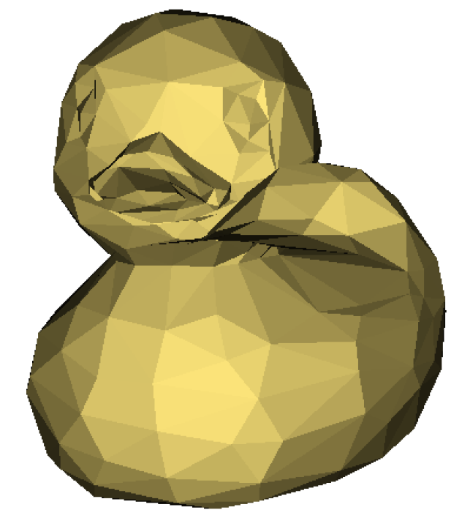
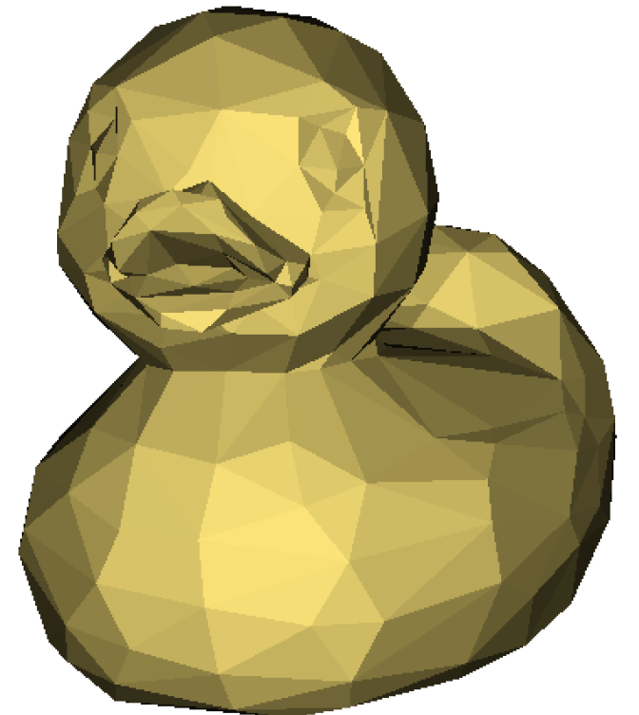
3.1 可见面判别的目的和算法分类
未进行可见面判别的模型绘制结果
前后自遮挡关系不正确
进行了可见面判别的模型绘制结果

Slide 37
3.1 可见面判别的目的和算法分类
可见面判别算法分类
物空间算法：直接对物体几何模型进行处理，将场景中的各个物体和物体上的各个组成部件进行比较，进行判别；
像空间算法：对物体投影图像进行处理，在投影平面上逐点判断各个像素点所对应的可见面
Notes:
可见面判别算法大多采用排序和连续性的方法提高算法速。

Slide 38
3.2 画家算法
物空间算法
类似油画的作画过程
先将屏幕置为背景色，在把物体的各个面按与视点的距离排序
先绘制远景，再绘制中景，最后绘制近景
优点是简单，单易于实现
缺点
只能处理互不相交的面
深度优先级可能出错
z
8
1 0 0
1 1 0
1 1 1
1 0 1
0 0 0
0 1 0
0 1 1
0 0 1


⬥



y
6
1 2 3 4
2 6 7 3
6 5 8 7
5 1 4 8
4 3 7 8
5 6 2 1
◆
❖
x

Slide 39
3.3 后向面判别算法
物空间算法
设V为观察方向，多边形面法矢为N(xn,yn,zn)，
若 V⋅N>0
表示该面为后向面，应该隐藏，不做显示。
若观察方向V平行于观察坐标系的z轴，则只用判断面法矢N的z向分量z_{n}的符号
若 z_{n}≤0
可判定表示该面为后向面。
N
V
后向面消隐处理可消除场景中一半左右的隐藏面
•
Notes:
属于物空间算法

Slide 40
3.4 深度缓冲器算法
Depth-buffer method
像空间算法
也称z-buffer算法
对场景中每一个物体表面进行处理，对比出深度最大的表面进行显示。
y_{v}
•
•
(x,y)
•
•
x_{v}
S₃
S₂
S₁
O
z_{v}
Notes:
属于像空间算法
此时观察坐标系已经被转换成右手系了。
因为通常都是沿观察坐标系的z轴方向计算物体到观察平面的深度，因此也称z缓冲器（z-buffer）算法
图中S1面的深度值最大，因此S1在该位置可见

Slide 41
3.4 深度缓冲器算法
z-buffer 算法步骤
将深度缓冲器与帧缓冲器中的所有单元(x,y)初始化，使得
将各个多边形上各点的深度值与深度缓冲器中对应单元的存储数值进行比较，确定其可见性
计算多边形面上各个点(x,y)处的深度值z；
若z>depth (x,y)，则
Notes:
属于像空间算法
因为通常都是沿观察坐标系的z轴方向计算物体到观察平面的深度，因此也称z缓冲器（z-buffer）算法

Slide 42
3.5 A缓冲器算法
深度缓冲器算法的缺点
每个像素只能找到一个可见面，即只能处理非透明表面，无法处理多个表面的累计光强值。
A缓冲器算法
对深度缓冲器算法进行扩充，使每一个位置对应一个表面链表。
d>0
RGB
P₂
深度域
强度域
P₁
•
•
d<0
•
Surf1
•
Surf2
•
Surf3
深度域
强度域
 RGB强度分量  表面标识名
 透明度  其他表面绘制参数
Notes:
属于像空间算法

Slide 43
3.6 扫描线算法
像空间算法
多边形区域填充扫描线算法的延伸，扩展到多个表面
在多个表面的重叠区域，采用深度测试确定可见部分
扫描线z-buffer算法
扫描线间隔连贯性算法
Notes:
属于像空间算法

Slide 44
3.6 扫描线算法
3.6.1 扫描线z-buffer算法
for(每条扫描线){
将扫描线帧缓存fbuffer中的值置为背景色；
将扫描线zbuffer的值置为最小值；
for(每个多边形){
求出该多边形与当前扫描线相交区间；
for(区间中的各个像素) {
if(多边形在该点处的Z值大于zbuffer的值){
zbuffer在该处的值=多边形在该处的Z值；
fbuffer在该处的值=多边形在该处的亮度值；
}
}
}
用fbuffer的内容显示当前扫描线；
}
z
f
S₁
S₂
多边形表
Notes:
属于像空间算法

Slide 45
3.6 扫描线算法
3.6.2 扫描线间隔连贯性算法
扫描线与多个多边形相交于a₁ ~ a_{n}
[a_{i},a_{i+1}] (i=1,2,…,n) 称为一个小区间
判断可见性准则：
若小区间上没有任何多边形，则该小区间为背景色；
小区间上只有一个多边形，用该多边形的颜色显示；
小区间上存在两个或两个以上的多边形时，通过深度测试判别可见性，判别方法如下：
y
a₁
a₂
a₃
a₄
a₅
a₆
x

Slide 46
3.6.2 扫描线间隔连贯性算法
小区间上的深度测试
a₁
a₂
a₃
a₄
a₅
a₆
x
a₁
a₂
a₃
a₄
a₅
a₆
x
z
z
无贯穿情形
有贯穿情形

Slide 47
3.7 光线投影算法
由视点发出穿过观察平面上 某一像素而射入场景的一条射线；
计算光线与物体表面的交点，离像素最近的交点所在的表面即为可见面。
像素
•
Notes:
属于像空间算法

Slide 48
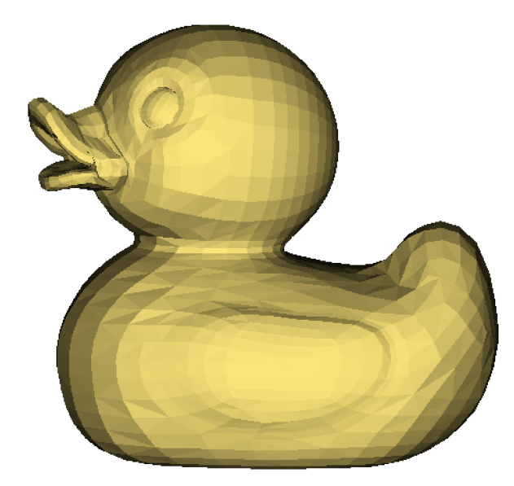
3.8 曲面的可见性判别
实际应用中常用一组多边形表面来近似表示曲面，可用前面介绍的各种可见性判别算法进行处理
可用光线投射算法和八叉树算法对曲面进行可见面判别；
Notes:
属于像空间算法

